Slide 1


TRƯỜNG TIỂU HỌC PHÚC LỢI
TUẦN 31
Hoạt động trải nghiệm
Sinh hoạt lớp theo chủ đề:
Hành động vì môi trường.

Slide 2
YÊU CẦU CẦN ĐẠT
Chia sẻ những việc làm của mình và gia đình góp phần phòng, chống ô nhiễm môi trường.
01
02
Biết bảo vệ môi trường nơi mình sinh sống.
2

Slide 3

SINH HOẠT LỚP TUẦN 31

Slide 4



01
Nhận xét tình hình tuần qua
02
Phương hướng kế hoạch tuần tới
2
03
Sinh hoạt theo chủ điểm

Slide 5











Slide 6

1
2
3
4
Tổ trưởng tổ 1
Tổ trưởng tổ 2
Tổ trưởng tổ 3
Tổ trưởng tổ 4

Slide 7

Vệ sinh lớp sạch sẽ
Nghiêm túc học bài
Tự giác hoàn thành các nhiệm vụ học tập được giao sau mỗi buổi học
3
2
4
Đi học đầy đủ đúng giờ, chuẩn bị đồ dùng
học tập đầy đủ.
Một số bạn tiến bộ trong học tập
1
5

Slide 8

Một số bạn chữ viết còn cẩu thả, trình bày bài chưa sạch sẽ, gọn gàng
Tập trung trong giờ học, không nói chuyện, làm việc riêng

Slide 9



Slide 10

1
Yêu thương
Em
cố gắng
2
Trung thực
3
Trách nhiệm
4
Chăm chỉ

Slide 11

Thảo luận nhóm trao đổi thống nhất phương hướng tuần 32

Slide 12


22
Học tập: Học bài, làm bài đầy đủ, tự học ở nhà.
Tích cực trong các hoạt động trong lớp học.
Viết bài cẩn thận thao tác nhanh.
Nề nếp: Đi học đúng giờ, không chơi các trò chơi nguy hiểm. Giữ gìn vệ sinh chung.
Phong trào: Tiếp tục tham gia các phong trào của Đội: đọc sách báo, góp truyện, sách cho thư viện,…

Slide 13

HÀNH ĐỘNG VÌ MÔI TRƯỜNG

Slide 14



Bows
Chia sẻ về những việc em đã làm cùng người thân để giảm bớt nguy cơ ô nhiễm môi trường

Slide 15



Slide 16
Kết luận
Mỗi gia đình có ý thức bảo vệ môi trường sẽ tạo nên sức mạnh thay đổi thế giới này, khiến Thế giới xanh không lâm bệnh.

Slide 17
2. Thực hiện một hoạt động chung để phòng, chống ô nhiễm môi trường

Slide 18
Lựa chọn công việc chung cho nhóm mình.

Slide 19
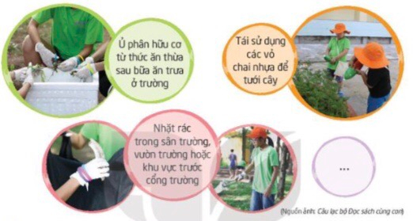

Lựa chọn công việc chung cho nhóm mình.

Slide 20
CAM KẾT CÙNG HÀNH ĐỘNG

Slide 21
Cùng người thân phân loại rác thải trong gia đình.
Cả nhà có thể cùng nhau dọn dẹp nhà cửa, trồng cây xanh,...
Tìm hiểu đường đi của nước thải và cách xử lí chất thải.

Slide 22



